Slide 1

Prática e Gestão de Projetos
Ciclo de Vida e a Organização
do Projeto
1. Fases do Projeto
2. Partes Interessadas
3. Influências organizacionais
4. Influências Sociais, Econômicas,
Ambientais, Culturais e Internacionais
5. Padrões e Regulamentos

Slide 2

Ciclo de Vida e Organização do Projeto
Ciclo de Vida do Projeto
Conceito
Os projetos são divididos em fases para oferecer melhor controle gerencial e ligações adequadas com as operações em andamento da organização executora
  Essas fase são conhecidas como o ciclo de vida dos projetos
    O ciclo de vida define as fases que conectam o início ao fim do projeto

Slide 3

Ciclo de Vida e Organização do Projeto
Fases do Projeto
As fases geralmente são seqüenciais
A transição de uma fase para outra envolve alguma forma de transferência técnica ou entrega
Recursos e esforços
Fase inicial Fases intermediárias Fase final
(Fase 1) (Fase 2) (Fase 3) (Fase 4)
Tempo
Concepção Planejamento Execução/ Fechamento
Controle

Slide 4
Ciclo de Vida e Organização do Projeto
Características das Fases do Projeto (1/2)
O término e a aprovação de um ou mais produtos caracteriza uma fase do projeto (ex.: uma especificação, um relatório de estudo de viabilidade etc)
Podem ser subdividas em subfases devido a restrições de tamanho, complexidade, nível de risco e fluxo de caixa
Uma fase pode ser encerrada sem a decisão de iniciar outras fases (ex.: o projeto terminou; o risco é considerado grande demais para continuar; etc)
Resultado mensurável e verificável do trabalho

Slide 5
Ciclo de Vida e Organização do Projeto
Características das Fases do Projeto (2/2)
O término formal da fase não inclui a autorização da fase seguinte
Entradas
Idéia Equipe de gerenciamento de projetos
Fases
Inicial Intermediária Final
Saídas do
gerenciamento
de projetos
Termo Plano Aceitação
abertura Linha Aprovação
Declaração de base Entrega
de escopo Progresso
Entrega
do projeto
Produto

Slide 6
Ciclo de Vida e Organização do Projeto
Fases do Projeto / Portais de Estágio
As fases também são conhecidas como portais de estágio
Geralmente são utilizados em fabricação e e desenvolvimento de produtos
Se os resultados da fase, ou estágio, atender às avaliações predefinidas, o projeto terá permissão para continuar
Ciclo de vida do projeto
Fase 1
Fase 2
Fase 3
Portais de estágio
Fase 4

Slide 7
Ciclo de Vida e Organização do Projeto
Nível de Incerteza e as Fases
Custo
Fase 1 Tempo
completa

Slide 8
Ciclo de Vida e Organização do Projeto
Nível de Incerteza e as Fases
Custo
Custo
Fase 1 Tempo
completa
Fase 2 Tempo
completa

Slide 9
Ciclo de Vida e Organização do Projeto
Nível de Incerteza e as Fases
Custo
Custo
Custo
Fase 1 Tempo
completa
Fase 2 Tempo
completa
Fase 3 Tempo
completa

Slide 10
Ciclo de Vida e Organização do Projeto
Nível de Incerteza e as Fases
Custo
Custo
Custo
Fase 1 Tempo
completa
Fase 2 Tempo
completa
Fase 3 Tempo
completa
Custo
Fase 4 Tempo
completa

Slide 11
Ciclo de Vida e Organização do Projeto
Nível de Incerteza e as Fases
Custo
Custo
Custo
Fase 1 Tempo
completa
Fase 2 Tempo
completa
Fase 3 Tempo
completa
Custo
Custo
Fase 4 Tempo
completa
Fase 5 Tempo
completa

Slide 12
Ciclo de Vida e Organização do Projeto
Nível de Incerteza e as Fases
Custo
Custo
Custo
Fase 1 Tempo
completa
Fase 2 Tempo
completa
Fase 3 Tempo
completa
Custo
Custo
Custo
Fase 4 Tempo
completa
Fase 5 Tempo
completa
Tempo

Slide 13

Ciclo de Vida e Organização do Projeto
Partes Interessadas (1/6)
Conceito
  São pessoas e organizações ativamente envolvidas no projeto ou cujos interesses pode ser afetados como resultado da execução ou do término do projeto
Relação entre as partes interessadas e a equipe de projeto
Patrocinador
do projeto
Projeto
Gerente de
projetos
Equipe de gerenciamento
de projetos
Equipe do projeto
Partes interessadas no
projeto

Slide 14
Ciclo de Vida e Organização do Projeto
Partes Interessadas (2/6)
Partes interessadas = facilitadores = stakeholders
Alto
Baixo
Influência das partes
interessadas
Custo das
mudanças
Tempo

Slide 15

Ciclo de Vida e Organização do Projeto
Partes Interessadas (3/6)
Principais partes interessadas
Gerente de projeto
  Pessoa responsável pelo gerenciamento do projeto
Cliente/usuário
  Pessoa ou organização que utilizará o produto do projeto
Organização executora
  A empresa cujos funcionários estão mais diretamente envolvidos na execução do trabalho do projeto
Membros da equipe do projeto
  Grupo que está executando o trabalho do projeto
Equipe de gerenciamento de projetos
  Membros da equipe de projeto que estão diretamente envolvidos nas atividades de gerenciamento do projeto

Slide 16
Ciclo de Vida e Organização do Projeto
Partes Interessadas (4/6)
Principais partes interessadas
Patrocinador
  Pessoa ou grupo que fornece os recursos financeiros para o projeto
Influenciadores
  Não estão diretamente relacionados à aquisição ou ao uso do produto do projeto, mas podem influenciar positiva ou negativamente no andamento do projeto
PMO
  Poderá ser uma parte interessada se tiver responsabilidade direta ou indireta pelo resultado do projeto

Slide 17
Ciclo de Vida e Organização do Projeto
Partes Interessadas (5/6)
Possuem diversos níveis de responsabilidade e autoridade
Identificação pode ser difícil
Podem ter influência:
  Positiva: normalmente se beneficiam de um resultado bem-sucedido do projeto
  Negativa: enxergam resultados negativos a partir do sucesso do projeto
É preciso gerenciar as expectativas das partes interessadas, pois em geral têm objetivos diferentes ou conflitantes

Slide 18
Ciclo de Vida e Organização do Projeto
Partes Interessadas (6/6)
Facilitadores misteriosos
  Podem ter muitos nomes: cliente, financiador, membros da família etc
  A classificação não é tão importante como compreender suas preocupações e expectativas
  A classificação no entanto permite ao gerente distribuir comunicações efetivas e oportunas para as pessoas apropriadas
• Partes interessadas ignoram
essa responsabilidade ou
• Gerentes de projetos ignoram
as partes interessadas
Pode gerar um impacto
prejudicial nos objetivos
do projeto

Slide 19
Ciclo de Vida e Organização do Projeto
Influências Organizacionais
Os projetos normalmente fazem parte de uma organização que é maior que o projeto
Mesmo quando o projeto é externo (joint ventures, parcerias), ele ainda será influenciado pela organização que o iniciou
Principais características organizacionais que influenciam os projetos
  Sistemas organizacionais
  Culturas e estilos organizacionais
  Estrutura organizacional
  Função PMO nas estruturas organizacionais
  Sistema de gerenciamento de projetos

Slide 20
Ciclo de Vida e Organização do Projeto
Influências Organizacionais
Sistemas organizacionais
Organizações baseadas em projetos
  Receita obtida principalmente da realização de projetos para terceiros sob contrato
  Adotaram o gerenciamento por projetos e possuem sistemas de gerenciamento instalados para facilitar o gerenciamento (sistemas financeiros para contabilizar, acompanhar e emitir relatórios)
Organizações não-baseadas em projetos
  Podem não ter sistemas de gerenciamento projetados para dar suporte às necessidades dos projetos de modelo eficiente e eficaz

Slide 21
Ciclo de Vida e Organização do Projeto
Influências Organizacionais
Culturas e estilos organizacionais
As organizações desenvolvem culturas exclusivas e descritíveis que incluem
  Normas, crenças, expectativas e valores compartilhados
  Políticas e procedimentos
  Visão das relações de autoridade
  Ética do trabalho e horas de trabalho
Possuem influência direta nos projetos. Exemplos
  Abordagem pouco usual e de alto risco tem maior probabilidade de garantir aprovação em uma organização agressiva ou empreendedora
  Um gerente de projetos com estilo participativo provavelmente encontrará problemas em uma organização com hierarquia rígida

Slide 22
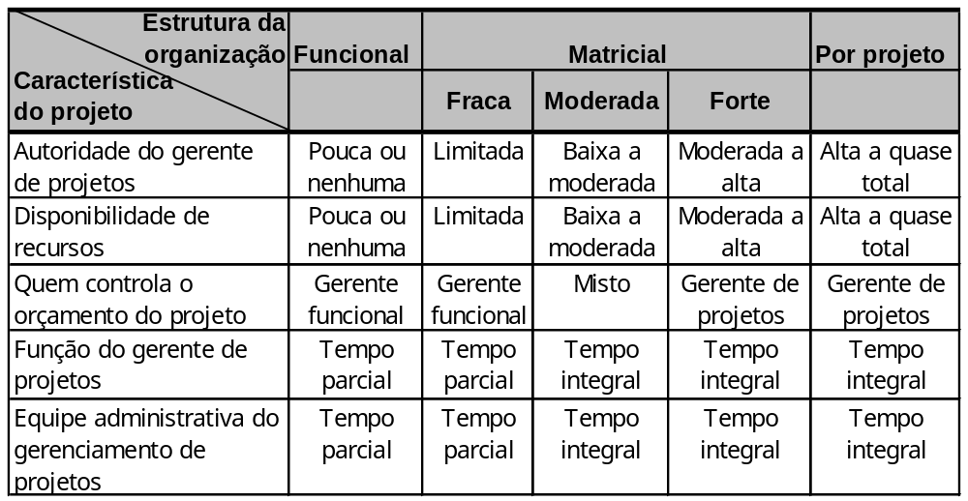
Ciclo de Vida e Organização do Projeto
Influências Organizacionais
Estrutura organizacional

Slide 23

Ciclo de Vida e Organização do Projeto
Influências Organizacionais
Função PMO nas estruturas organizacionais
PMO pode existir em qualquer uma das estruturas organizacionais
A função pode variar de uma:
  Assessoria
    Recomendações de políticas e procedimentos específicos
  Concessão formal de autoridade
    Delegar autoridade ao gerente de projetos
    Apoiar administrativamente os gerentes de projeto, através de seus funcionários
Pode oferecer ao gerente de projeto maior oportunidade de promoção

Slide 24
Ciclo de Vida e Organização do Projeto
Influências Externas (1/2)
Influências externas podem fazer com que um projeto fraqueje, emperre ou falhe
Tomar consciência dessas influências permite que o gerente planeje como reagir a elas para que o projeto seja bem-sucedido
Sociais
  Ex.: pessoas que não ficaram satisfeitas com o projeto, ou que vivem na vizinhança etc
Econômicas
  Ex.: os custos devem ser avaliados em relação aos benefícios esperados; projetos podem sucumbir a corte de custos no orçamento, prioridade entre projetos etc

Slide 25

Ciclo de Vida e Organização do Projeto
Influências Externas (2/2)
Ambientais
  Ex.: considerar os efeitos de curto e longo prazo sobre o ambiente
Culturais
  Ex.: Valores, crenças, vínculos políticos, religião, regiões geográficas diferentes etc podem afetar o projeto
Internacionais
  Ex.: considerar barreias de fuso horário, idioma, moeda, regulamentos, leis etc

Slide 26
Ciclo de Vida e Organização do Projeto
Padrões e Regulamentos
Padrões e regulamentos podem afetar o sucesso de um projeto
Diferença entre padrões e regulamentos
  Padrões: práticas aceitas que não são necessariamente obrigatórias (Ex.: tamanhos padrões para CDs e DVDs)
  Regulamentos: regras que devem ser seguidas, caso contrário, podem resultar em multas, penalidades ou até mesmo processos criminais (Ex.: indústria de alimentos tem regulamentos específicos de acondicionamento)
Na prática . . .
  Todo segmento da indústria tem padrões e regulamentos
  É bom saber quais afetam o projeto antes de começar
  Às vezes ajudam a conseguir tempo e verbas adicionais

Slide 27
Conhecimento em Gerenciamento de
Ciclo de Vida
Nível de
atividade
Fase inicial Fases intermediárias Fase final
(Fase 1) (Fase 2) (Fase 3) (Fase 4)
Execução
Planejamento
Início
Fechamento
Controle
Tempo
Concepção Planejamento Execução/ Fechamento
Controle

